Slide 1

Хекслет Колледж
ПМ1 · Сканирование и обработка
графической информации
Занятие 39
Illustrator Pen Tool детали и изгибы
От инструмента к обоснованному
визуальному решению
люди · идеи · инструменты · изображения · проекты
Notes:
Обложка. Обязательное hero-изображение РО 1.1. Тема: Illustrator Pen Tool детали и изгибы.

Slide 2

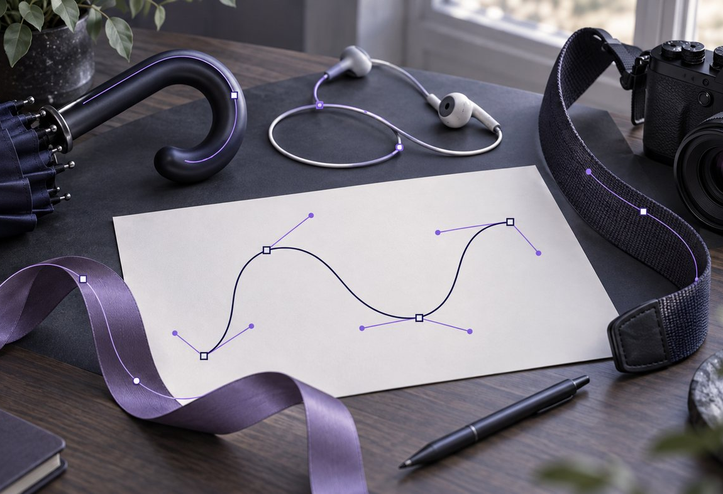
Illustrator Pen Tool детали и изгибы
Хекслет
Введение в Illustrator-блок
Illustrator · Музей забытых вещей
Illustrator · Музей забытых вещей
От предмета к web-ассету
MAKE
BRIDGE
Признак 1: что можно увидеть и проверить.
Признак 2: что можно увидеть и проверить.
Признак 3: что можно увидеть и проверить.
Признак 4: что можно увидеть и проверить.
П039 · Illustrator: Pen Tool без сложного рисования
2
Notes:
Цель: Введение в Illustrator-блок.
Связать действие с задачей, наблюдаемым признаком и результатом.
Вопрос: что именно можно увидеть и проверить?
Студент называет условие, действие и способ проверки.
Визуалы повторно использованы из принятого комплекта П039; новые изображения не создавались.

Slide 3
Illustrator Pen Tool детали и изгибы
Хекслет
Зачем Pen Tool после простых форм
Illustrator · Музей забытых вещей
Illustrator · Музей забытых вещей
Детали, изгибы и Bézier-кривые
Вариант А: называем условие и наблюдение.
Вариант Б: объясняем отличие и результат.
П039 · Illustrator: Pen Tool без сложного рисования
3
Notes:
Цель: Зачем Pen Tool после простых форм.
Связать действие с задачей, наблюдаемым признаком и результатом.
Вопрос: что именно можно увидеть и проверить?
Студент называет условие, действие и способ проверки.
Визуалы повторно использованы из принятого комплекта П039; новые изображения не создавались.

Slide 4
Illustrator Pen Tool детали и изгибы
Хекслет
Кривая как конструкция
Illustrator · Музей забытых вещей
1
Illustrator · Музей забытых вещей
2
Детали, изгибы и Bézier-кривые
3
Anchor point фиксирует узел
4
Handle задаёт направление и силу изгиба
П039 · Illustrator: Pen Tool без сложного рисования
4
Notes:
Цель: Кривая как конструкция.
Связать действие с задачей, наблюдаемым признаком и результатом.
Вопрос: что именно можно увидеть и проверить?
Студент называет условие, действие и способ проверки.
Визуалы повторно использованы из принятого комплекта П039; новые изображения не создавались.

Slide 5
Illustrator Pen Tool детали и изгибы
Хекслет
Показ преподавателя: действие → объяснение → повтор
Illustrator · Музей забытых вещей
1
2
3
4
Преподаватель показывает действие в рабочем файле.
Вслух объясняет выбор инструмента и критерия.
Студенты повторяют первый шаг.
Самостоятельно усложняют результат и проверяют его.
П039 · Illustrator: Pen Tool без сложного рисования
5
Notes:
Цель: Open path / closed path.
Связать действие с задачей, наблюдаемым признаком и результатом.
Вопрос: что именно можно увидеть и проверить?
Показ преподавателя: действие, объяснение, повтор первого шага, самостоятельное усложнение.
Визуалы повторно использованы из принятого комплекта П039; новые изображения не создавались.

Slide 6
Illustrator Pen Tool детали и изгибы
Хекслет
Corner point и smooth point
Illustrator · Музей забытых вещей
Illustrator · Музей забытых вещей
Детали, изгибы и Bézier-кривые
Вариант А: называем условие и наблюдение.
Вариант Б: объясняем отличие и результат.
П039 · Illustrator: Pen Tool без сложного рисования
6
Notes:
Цель: Corner point и smooth point.
Связать действие с задачей, наблюдаемым признаком и результатом.
Вопрос: что именно можно увидеть и проверить?
Студент называет условие, действие и способ проверки.
Визуалы повторно использованы из принятого комплекта П039; новые изображения не создавались.

Slide 7
Illustrator Pen Tool детали и изгибы
Хекслет
Ловушка новичка: слишком много точек
Illustrator · Музей забытых вещей
1
Illustrator · Музей забытых вещей
2
Детали, изгибы и Bézier-кривые
3
Контур становится грязным
4
Форма сложнее исправляется
П039 · Illustrator: Pen Tool без сложного рисования
7
Notes:
Цель: Ловушка новичка: слишком много точек.
Связать действие с задачей, наблюдаемым признаком и результатом.
Вопрос: что именно можно увидеть и проверить?
Студент называет условие, действие и способ проверки.
Визуалы повторно использованы из принятого комплекта П039; новые изображения не создавались.

Slide 8
Illustrator Pen Tool детали и изгибы
Хекслет
Эксперимент 1: S-кривая
Illustrator · Музей забытых вещей
Illustrator · Музей забытых вещей
Детали, изгибы и Bézier-кривые
Поставить 4–5 точек
Настроить handles без лишних узлов
Признак 1: что можно увидеть и проверить.
Признак 2: что можно увидеть и проверить.
Признак 3: что можно увидеть и проверить.
Признак 4: что можно увидеть и проверить.
П039 · Illustrator: Pen Tool без сложного рисования
8
Notes:
Цель: Эксперимент 1: S-кривая.
Связать действие с задачей, наблюдаемым признаком и результатом.
Вопрос: что именно можно увидеть и проверить?
Студент называет условие, действие и способ проверки.
Визуалы повторно использованы из принятого комплекта П039; новые изображения не создавались.

Slide 9
Illustrator Pen Tool детали и изгибы
Хекслет
Эксперимент 2: петля и замыкание
Illustrator · Музей забытых вещей
Illustrator · Музей забытых вещей
Детали, изгибы и Bézier-кривые
Вариант А: называем условие и наблюдение.
Вариант Б: объясняем отличие и результат.
П039 · Illustrator: Pen Tool без сложного рисования
9
Notes:
Цель: Эксперимент 2: петля и замыкание.
Связать действие с задачей, наблюдаемым признаком и результатом.
Вопрос: что именно можно увидеть и проверить?
Студент называет условие, действие и способ проверки.
Визуалы повторно использованы из принятого комплекта П039; новые изображения не создавались.

Slide 10
Illustrator Pen Tool детали и изгибы
Хекслет
Где Pen Tool уместен
Illustrator · Музей забытых вещей
1
Illustrator · Музей забытых вещей
2
Детали, изгибы и Bézier-кривые
3
Ручка зонта
4
Провод наушников
П039 · Illustrator: Pen Tool без сложного рисования
10
Notes:
Цель: Где Pen Tool уместен.
Связать действие с задачей, наблюдаемым признаком и результатом.
Вопрос: что именно можно увидеть и проверить?
Студент называет условие, действие и способ проверки.
Визуалы повторно использованы из принятого комплекта П039; новые изображения не создавались.

Slide 11
Illustrator Pen Tool детали и изгибы
Хекслет
MAKE: новая деталь к предмету
Illustrator · Музей забытых вещей
Illustrator · Музей забытых вещей
Детали, изгибы и Bézier-кривые
Берём уже созданный объект
Добавляем одну сложную кривую
Признак 1: что можно увидеть и проверить.
Признак 2: что можно увидеть и проверить.
Признак 3: что можно увидеть и проверить.
Признак 4: что можно увидеть и проверить.
П039 · Illustrator: Pen Tool без сложного рисования
11
Notes:
Цель: MAKE: новая деталь к предмету.
Связать действие с задачей, наблюдаемым признаком и результатом.
Вопрос: что именно можно увидеть и проверить?
Студент называет условие, действие и способ проверки.
Визуалы повторно использованы из принятого комплекта П039; новые изображения не создавались.

Slide 12
Illustrator Pen Tool детали и изгибы
Хекслет
Оптимизация формы
Illustrator · Музей забытых вещей
Illustrator · Музей забытых вещей
Детали, изгибы и Bézier-кривые
Вариант А: называем условие и наблюдение.
Вариант Б: объясняем отличие и результат.
П039 · Illustrator: Pen Tool без сложного рисования
12
Notes:
Цель: Оптимизация формы.
Связать действие с задачей, наблюдаемым признаком и результатом.
Вопрос: что именно можно увидеть и проверить?
Студент называет условие, действие и способ проверки.
Визуалы повторно использованы из принятого комплекта П039; новые изображения не создавались.

Slide 13
Illustrator Pen Tool детали и изгибы
Хекслет
До / после кривой
Illustrator · Музей забытых вещей
1
Illustrator · Музей забытых вещей
2
Детали, изгибы и Bézier-кривые
3
Версия 1: много точек и шум
4
Версия 2: меньше точек, плавнее форма
П039 · Illustrator: Pen Tool без сложного рисования
13
Notes:
Цель: До / после кривой.
Связать действие с задачей, наблюдаемым признаком и результатом.
Вопрос: что именно можно увидеть и проверить?
Студент называет условие, действие и способ проверки.
Визуалы повторно использованы из принятого комплекта П039; новые изображения не создавались.

Slide 14
Illustrator Pen Tool детали и изгибы
Хекслет
Проверка small-size
Illustrator · Музей забытых вещей
Illustrator · Музей забытых вещей
Детали, изгибы и Bézier-кривые
Кривая не пропала в 200 px
Stroke не стал слишком тонким
Признак 1: что можно увидеть и проверить.
Признак 2: что можно увидеть и проверить.
Признак 3: что можно увидеть и проверить.
Признак 4: что можно увидеть и проверить.
П039 · Illustrator: Pen Tool без сложного рисования
14
Notes:
Цель: Проверка small-size.
Связать действие с задачей, наблюдаемым признаком и результатом.
Вопрос: что именно можно увидеть и проверить?
Студент называет условие, действие и способ проверки.
Визуалы повторно использованы из принятого комплекта П039; новые изображения не создавались.

Slide 15
Illustrator Pen Tool детали и изгибы
Хекслет
Критика узлов
Illustrator · Музей забытых вещей
Illustrator · Музей забытых вещей
Детали, изгибы и Bézier-кривые
Вариант А: называем условие и наблюдение.
Вариант Б: объясняем отличие и результат.
П039 · Illustrator: Pen Tool без сложного рисования
15
Notes:
Цель: Критика узлов.
Связать действие с задачей, наблюдаемым признаком и результатом.
Вопрос: что именно можно увидеть и проверить?
Студент называет условие, действие и способ проверки.
Визуалы повторно использованы из принятого комплекта П039; новые изображения не создавались.

Slide 16
Illustrator Pen Tool детали и изгибы
Хекслет
Итог занятия
Illustrator · Музей забытых вещей
1
Illustrator · Музей забытых вещей
2
Детали, изгибы и Bézier-кривые
3
Pen Tool применён по необходимости
4
Одна форма показана до/после оптимизации
П039 · Illustrator: Pen Tool без сложного рисования
16
Notes:
Цель: Итог занятия.
Связать действие с задачей, наблюдаемым признаком и результатом.
Вопрос: что именно можно увидеть и проверить?
Студент называет условие, действие и способ проверки.
Визуалы повторно использованы из принятого комплекта П039; новые изображения не создавались.

